Slide 1
Upstream and Downstream Impacts of a Merit-Based Financial Aid Program for the Poor: The Case of “Ser Pilo Paga”
Juliana Londoño-Vélez
Catherine Rodríguez
Fabio Sánchez

Slide 2
Motivación
Estudiantes de entornos vulnerables están subrepresentados en la educación terciaria (Chetty et al., 2017; García et al. 2016) incluso controlando por el nivel de habilidad.
Subsiste a pesar de esfuerzos importantes en aumentar cobertura (ayuda financiera, información, en aplicaciones).
  Evidencia de programas de financiación en América Latina muestran bajo take-up y bajo impacto en universidades de calidad (Beyer et al., 2015; Melguizo et al.,2016).
Educación superior puede no cumplir los objetivos de movilidad social.
Notes:
USA: 3.5 en Ivy league y 17.5% en SAT superior.
Colombia:Solo 1.5 de los niños de estrato 1 van a universidades de alta calidad

Slide 3
Objetivo
Evaluar el impacto directo y de equilibrio general de corto plazo de un programa de financiación en base al merito para jóvenes de bajos recursos: Ser Pilo Paga.
El programa otorga 10,000 aprox. becas- crédito anuales para asistir al programa de la elección del joven de IES Acreditadas con Alta Calidad.
  Equivale a cerca del 30% de los jóvenes que entran en el primer semestre a un programa en una Universidad Acreditada.
  Cubre costo de matricula y sostenimiento.
  Requisitos: admitidos a programas en IES acreditadas, cumplir los puntajes en SABER 11 (mérito) y SISBEN (necesidad).

Slide 4
Requisito de mérito (SABER 11)

Slide 5
Requisito de necesidad (SISBEN)

Slide 6
SPP: Introducido de manera sorpresiva
Agosto 3, 2014
Estudiantes presentan SABER 11
Octubre 1, 2014
SPP es anunciado
Octubre 10 2014,
Resultados SABER 11 entregados
Octubre 31, 2014
Resultados de admisión de universidades
Noviembre 14, 2014
Ultimo día aplicación a SPP
Enero, 2015
Comienzo del primer semestre académico

Slide 7
Impactos directos de corto plazo
Impactos causales en acceso a educación superior través de Regresión Discontinua:
  Margen extensivo.
  Margen intensivo.
Impactos causales en desempeño académico a través de OLS & VI (type mismatch):
  Permanencia
  Materias aprobadas

Slide 8
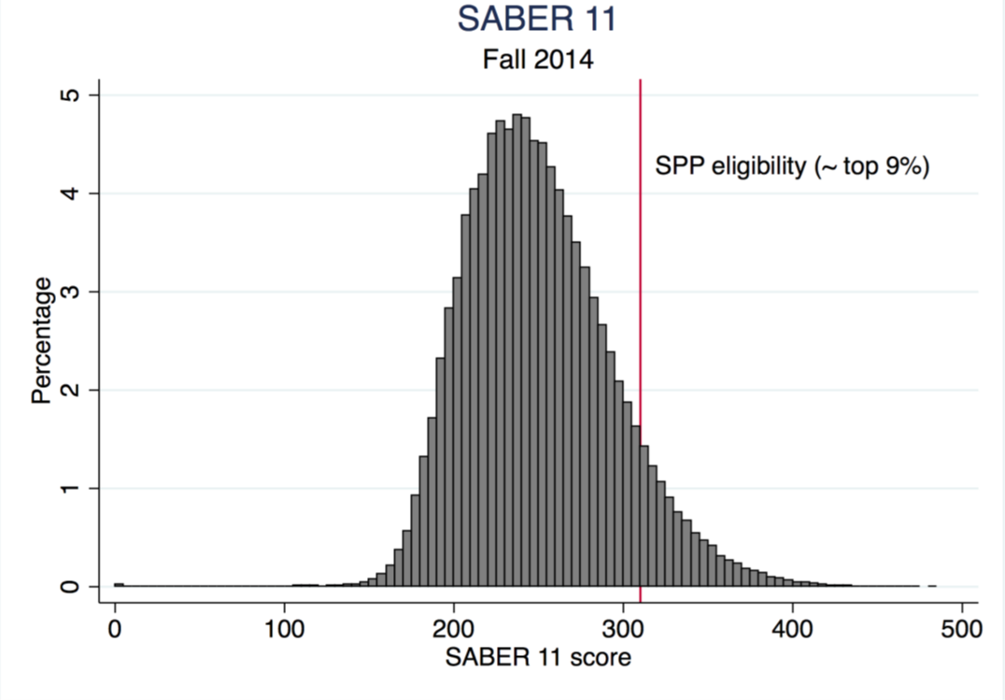
Metodología de Regresión Discontinua

Slide 9
RD- Impacto en acceso - Primera etapa
SABER 11
SISBEN
Notes:
Take up no es completo sin embargo es alto teniendo en cuenta el corto tiempo que paso desde su anuncio hasta el cierre de aplicaciones. 1.5 meses.

Slide 10
RD – Pruebas de validez
Balance :
  Balance en 23/25 variables con SABER 11
  Balance en 19/25 variables con SISBEN.
No manipulación:
  Anuncio del programa fue sorpresa y no podían ya manipular ni resultados en SABER 11 ni puntaje SISBEN.
  Pruebas de rddensity’s robust-corrected p-values (Cattaneo et al., 2016): 0.218 (SABER 11) y 0.436 (SISBEN)

Slide 11
Impacto en acceso

Slide 12
Margen extensivo: SPP duplica el acceso

Slide 13
Prueba placebo: datos de 2013

Slide 14
Margen intensivo: SPP asegura acceso a educación superior de calidad
Acceso a Universidades Acreditadas
Acceso a Universidades no Acreditadas
Notes:
Agregar datos que disminución es menor porque como vimos

Slide 15
Acreditada Privada
Acreditada Pública
No Acreditada Pública
No Acreditada Privada

Slide 16
Impactos causales en desempeño académico

Slide 17
Impactos de equilibrio general de corto plazo
Impactos importantes en equidad
Aumento en diversidad de clases sociales en universidades privadas acreditadas.
SPP NO indujo a un juego de suma cero en acceso
Cambios composicionales en términos de calidad de los estudiantes en las universidades.
Estudiantes de estratos socioeconómicos bajos están desplazando a los altos en el decil superior de las pruebas SABER 11.

Slide 18
Impactos importantes en equidad: brecha acceso a IES por estrato Socioeconómico desapareció.

Slide 19
Impactos importantes en equidad: brecha acceso a IES de calidad por estrato Socioeconómico desapareció.

Slide 20
Diversidad de clases aumentó en IES acreditadas privadas

Slide 21
Diversidad de clases aumentó en IES acreditadas privadas

Slide 22
Pero poco cambio en IES públicas

Slide 23
SPP NO indujo a un juego de suma cero en acceso
1) Aumento exponencial en aplicaciones en IES acreditadas

Slide 24
SPP no indujo a un juego de suma cero en acceso
2) Disminución en tasa de admisión en IES acreditadas

Slide 25
SPP no indujo a un juego de suma cero en acceso
3) Aumento de 12.6% entre 2014-2016 en inscripción inmediata de alumnos en IES con el 66% de ese aumento en IES privadas y se ve para todos los deciles.

Slide 26
Cambios composicionales en calidad estudiantes

Slide 27
Jóvenes de estratos bajos desplazaron a los de estratos altos en el decil superior de las pruebas SABER 11.

Slide 28
Jóvenes de estratos bajos desplazaron a los de estratos altos en el decil superior de las pruebas SABER 11.

Slide 29
Conclusiones
SPP tuvo impactos directos en el margen extensivo e intensivo en acceso y desempeño académico.
SPP tuvo impactos de equilibrio general de corto plazo:
  Ganancias en equidad inmediatas y significativas.
  Aumento en cobertura en educación superior.
  Diversidad de clases sociales y aumento en calidad de estudiantes admitidos en IES privadas (no en publicas).
  Cambios en composición socioeconómica del decil superior de la prueba SABER 11.

